Slide 1


Slide 2
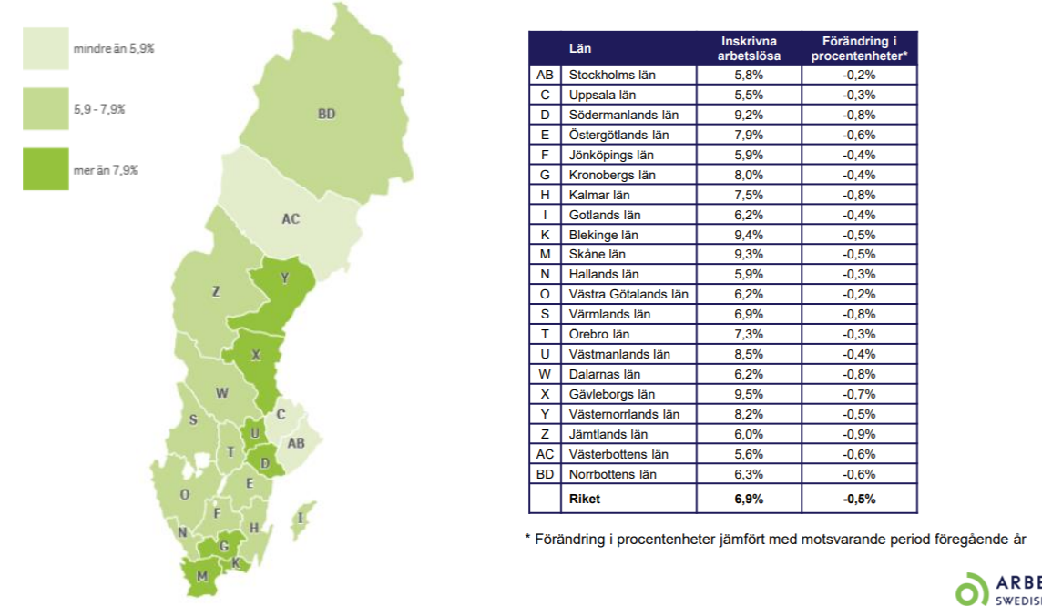
Inskrivna arbetslösa i februari 2019 som andel (%) av den registerbaserade arbetskraften 16-64 år
Pressmeddelande mars 2019

Slide 3
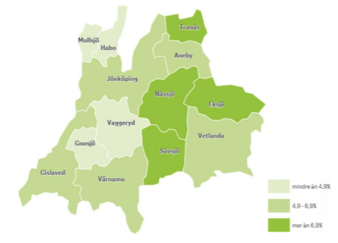
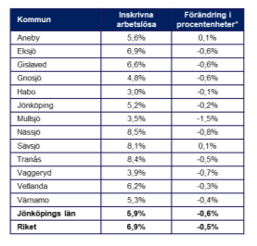
Inskrivna arbetslösa i Jönköpings län, februari 2019 som andel (%) av den registerbaserade arbetskraften 16-64 år
Pressmeddelande mars 2019

Slide 4
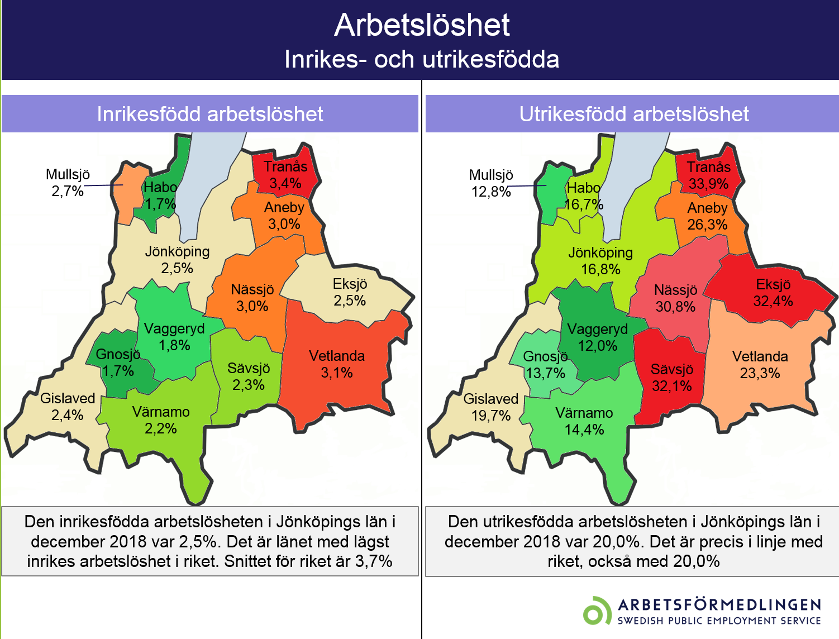

Slide 5
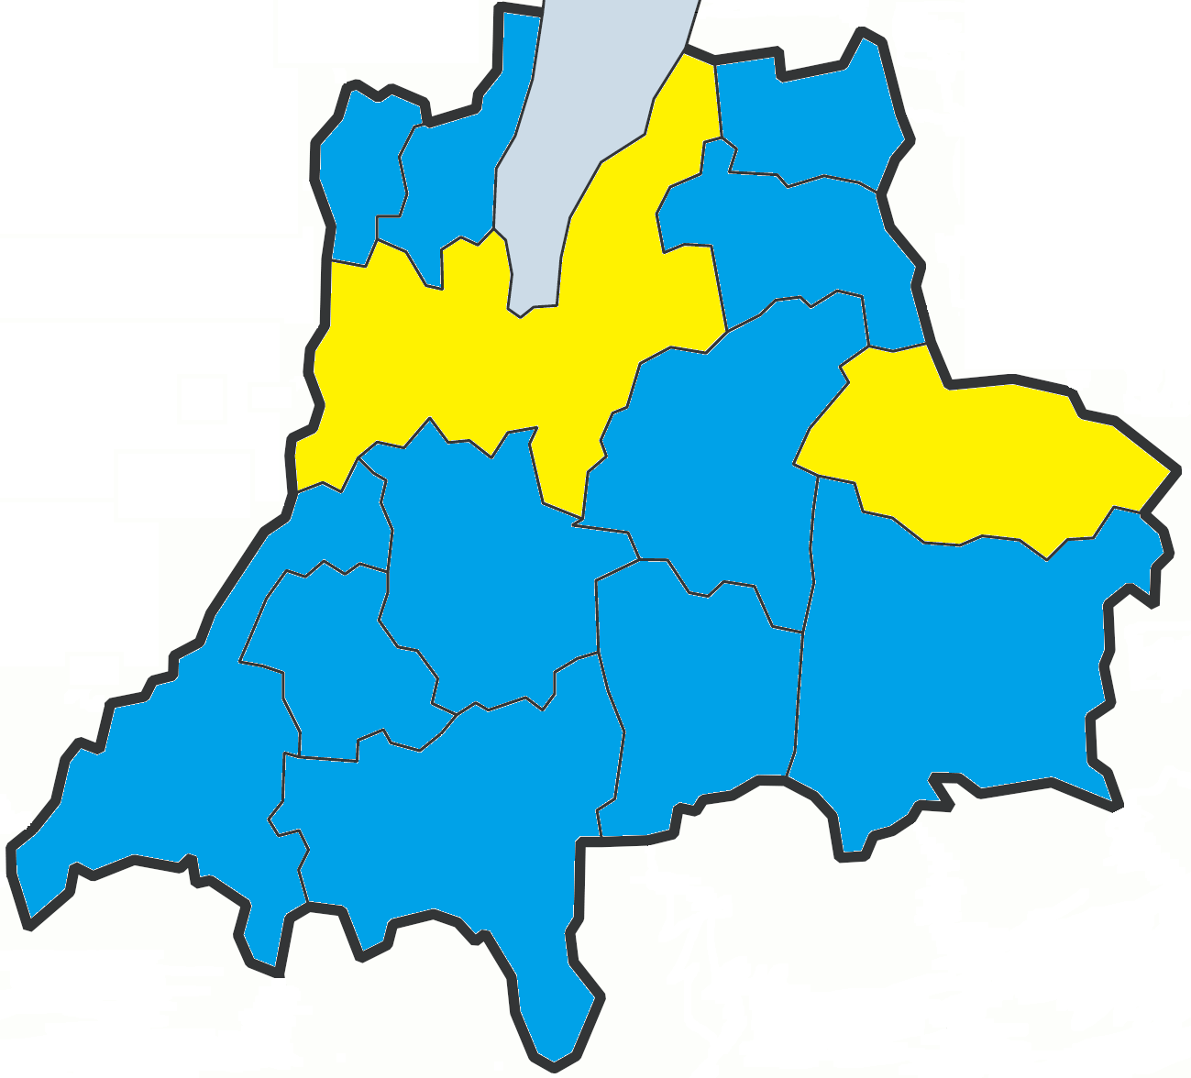
Arbetsmarknad och branscher
Källa: SCB
Mullsjö
38,1%
2894 st
Tranås
27,1%
8788 st
Habo
26,7%
3932 st
Jönköpings län är länet i riket med högst andel av förvärvsarbetarna som arbetar inom tillverkning och utvinning (industri) med 22,4% av andelen.
Aneby
25,7%
679 st
Industrin
Vård och omsorg
Jönköping
18,7% (11,7%)
75517 st
Nässjö
20,7%
2799 st
Eksjö
32,8% (14,9%)
9904 st
I 11 av 13 kommuner i länet är industrin den största branschen. I 2 kommuner däremot Vård och omsorg störst, med andelen inom industrin inom parentes.
Vaggeryd
35,0%
2070 st
Gnosjö
56,8%
6269 st
Vetlanda
32,1%
13469 st
Sävsjö
33,8%
5025 st
Gislaved
40,8%
14989 st
Andelen förvärvsarbetande inom industri för riket är 11,2%. Även länets kommuner med lägst andel inom industrin, Eksjö och Jönköping, ligger därmed ändå över rikssnittet.
Värnamo
24,7%
18052 st

Slide 6
Arbetsmarknadspolitik och kommuner
Varför finns arbetsmarknadsenheter?
Arbetsmarknadspolitiken är en huvudsakligen en statlig uppgift
Kommunerna har rätt att frivilligt göra kompletterande insatser
Kommunerna, efter överenskommelse med Arbetsförmedlingen, ordna aktiviteter för deltagare i arbetsmarknadspolitiska åtgärder.
En allt högre andel av de arbetslösa som är anmälda hos Arbetsförmedlingen utgörs av personer som har svårt att få fotfäste på arbetsmarknaden.
Många arbetslösa uppbär försörjningsstöd från kommunen, varför de flesta kommuner idag väljer att aktivt arbeta med arbetslösa inte enbart på uppdrag från Arbetsförmedlingen.
Det vanligaste försörjningshindret för de som tar emot försörjningsstöd i dag är arbetslöshet.
Kommunernas roll på olika sätt påverkas av vad Arbetsförmedlingen gör, vilket i sin tur kan vara en konsekvens av hur den kommunala arbetsmarknadspolitiken/aktiviteterna utvecklas.

Slide 7
Arbetsmarknadspolitik och kommuner
Lagen (1044:475) om arbetslöshetsnämnd
  Enligt lagen om arbetslöshetsnämnd är varje kommun skyldig att ha
  en arbetslöshetsnämnd, med uppgiften att vidta eller på annat sätt
  främja kommunala åtgärder för att förebygga eller minska verkningarna
  av arbetslöshet.
  Arbetslöshetsnämnden ska bland annat samarbeta
  med myndigheter och enskilda vilkas verksamhet rör sysselsättningsfrågor.

Slide 8
Arbetsmarknadspolitik och kommuner
Socialtjänstlagen
I 3 kap. 2 § SoL anges att socialnämnden bl.a. ska främja den enskildes rätt till arbete, bostad och utbildning.
Enligt 4 kap. 1 § SoL har den som inte kan försörja sig men som kan arbeta rätt till ekonomiskt bistånd om han eller hon står till arbetsmarknadens förfogande.
Om den som får ekonomiskt bistånd inte har kunnat erbjudas någon lämplig arbetsmarknadspolitisk åtgärd får socialnämnden i en kommun enligt 4 kap. 4 § SoL begära att denne under viss tid ska delta i av nämnden anvisad praktik eller annan kompetenshöjande verksamhet. Sådan praktik eller kompetenshöjande verksamhet ska syfta till att utveckla den enskildes möjligheter att i framtiden försörja sig själv och stärka möjligheterna att komma in på arbetsmarknaden eller på en fortsatt utbildning.
Socialnämnden ska samråda med Arbetsförmedlingen innan beslut fattas.

Slide 9
Arbetsmarknadspolitik och kommuner
Det ser olika ut i olika kommuner
Eftersom Arbetsmarknadsenheterna är en frivillig verksamheter för kommunerna ser de också olika ut, de har olika uppdrag och mål, samt är organiserade på olika sätt.
Om en kommun inte har en arbetsmarknadsenhet är inte de samma sak som att man inte arbetar med arbetsmarknadspolitiska anställningar eller med övriga aktiviteter.
Organisering av arbetsmarknadsenheter ser olika ut. 40 % är organiserade under kommunstyrelserna, i övrigt är socialförvaltning och barnutbildningsförvaltningen vanligast.

Slide 10
Arbetsmarknadspolitik och kommuner
Uppdraget för arbetsmarknadsenheter
Att efter överenskommelse med Arbetsförmedlingen, anordna aktiviteter och vara är en utförarende aktör av arbetsmarknadspolitiska åtgärder. Exempelvis de arbetsmarknadspolitiska anställningarna.
Utredningsresurs för socialtjänstens försörjningsstöd.
Utförare och organisatör av anvisad praktik eller kompetenshöjande insatser.
Uppdrag att minska behoven av försörjningsstöd i kommunen.
Erbjuda frivilliga aktiverande eller andra stödjande insatser
Verka för integration och etablering för nyanlända

Slide 11
Arbetsmarknadspolitiska anställningar
Arbetsmarknadspolitiska anställningar finns för att mildra verkningarna av arbetslöshet. Kan finnas enbart i kommunen och regleras oftast enligt avtal om arbetstagare i arbetsmarknadspolitiska insatser (BEA).
De generella erfarenheter i kommunerna har visat att det är viktigt för arbetssökande med svag ställning på arbetsmarknaden att få visa upp sina kunskaper via en subventionerad anställning, för att senare få en bättre förankring på arbetsmarknaden (SKL-rapport)
OSA, Trygghetsanställningar, lönebidrag, utvecklingsanställning, nystartsjobb, Extra tjänster är exempel på program som är anställningar.
Kommuner som inte har arbetsmarknadsenheter kan självklart ändå ha arbetsmarknadspolitiskanställningar.

Slide 12
Vem skriver in en deltagare på en arbetsmarknadsenhet (initierad ifrån)?
Det ser olika ut ifrån kommun till kommun. Förmodligen beroende på uppdrag/mål men även utifrån hur samverkan med arbetsförmedling och socialtjänst ser ut.
De flesta kommuner ser ut att ”kräva” remittent dvs enskild kan inte skriva in sig på eget initiativ.
Mullsjö har registrerat allt som arbetsförmedlingen, i samverkan med socialtjänsten. Övriga har ett fåtal i den kategorin eller inga alls. Här ligger alla inom från socialtjänst.

Slide 13
Intäkter, kostnader, och nettokostnader (2017)
Kommunala arbetsmarknadsåtgärder är beroende av intäkter. En del mer och en del mindre.
Främst är det medel från arbetsförmedlingen, exempelvis lönesubventioner, övriga ersättning, men kan också vara projektmedel, intäkter från försäljning och produktion.
Totalkostnaden (vad som kommunen själv har avsatt för medel och vad som kommer som intäkt) skiljer markant från kommun till kommun.

Slide 14
Resultat då?
Uppdragen för arbetsmarknadsenheterna gällande målgrupperna och åtgärder kan se olika ut. Alla har inte som mål att leda till arbeta eller studier. Vad som är ett ”lyckats” resultat måste ta hänsyn till detta.
Men det är ändå rätt stora volymer som har fått arbete när de avslutas på arbetsmarknadsenheterna.
Arbetena är på den reguljära arbetsmarknaden. Det kan vara med ett anställningsstöd men det är inte en arbetsmarknadspolitisk anställning.
En mindre andel går vidare till studier.

Slide 15
Försörjningsmåtten
Sammanställning av data om offentlig försörjning
Ohälsa (sjuk- och rehabiliteringspenning, aktivitets- och sjukersättning),
Arbetslöshet (a-kassa, aktivitetsstöd och etableringsersättning till flyktingar) samt
kommuner (ekonomiskt bistånd)
Bl a nedbrutet på utbetalt belopp per invånare 20-64 år och år.

Slide 16
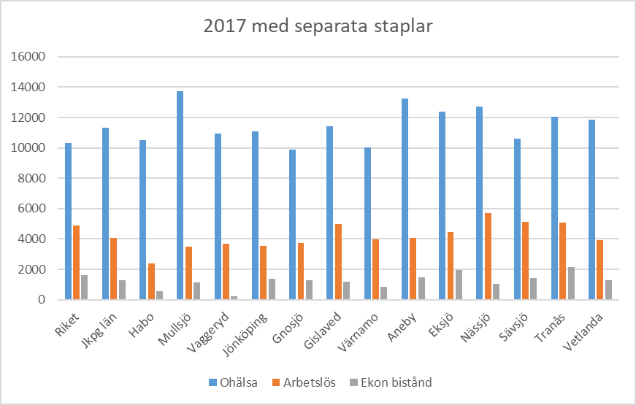

Slide 17
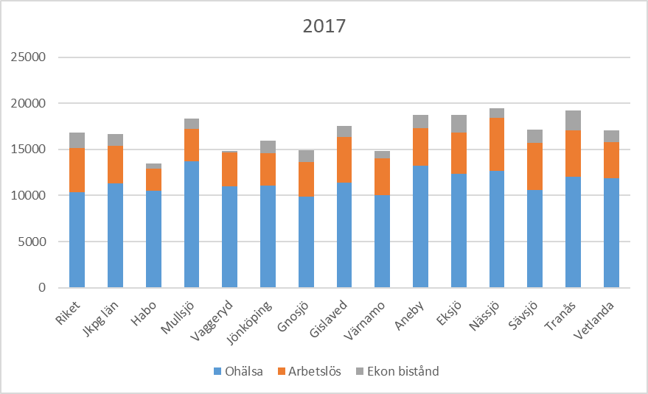

Slide 18
Arbetsmarknadsenheten i Vaggeryd
Presentation
samordningsförbundet frukostmöte
25 april 2019
Jenny Andersson

Slide 19
Så vad pysslar vi med?

Slide 20
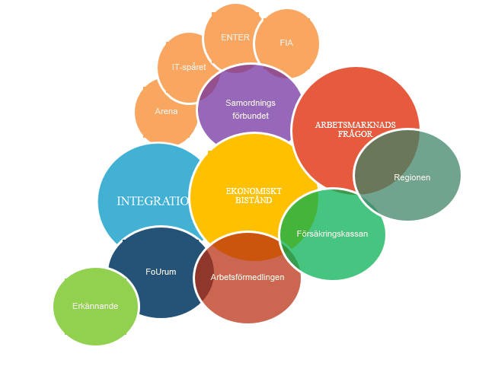
Samverkansutmaningen!
Notes:
20

Slide 21
Samverkan!!

Slide 22


Tillsammans!
Visionen är att vi ska göra saker tillsammans med respekt, kvalitet och hållbarhet utifrån att vi har olika roller och uppdrag men ändå samma mål.

Slide 23


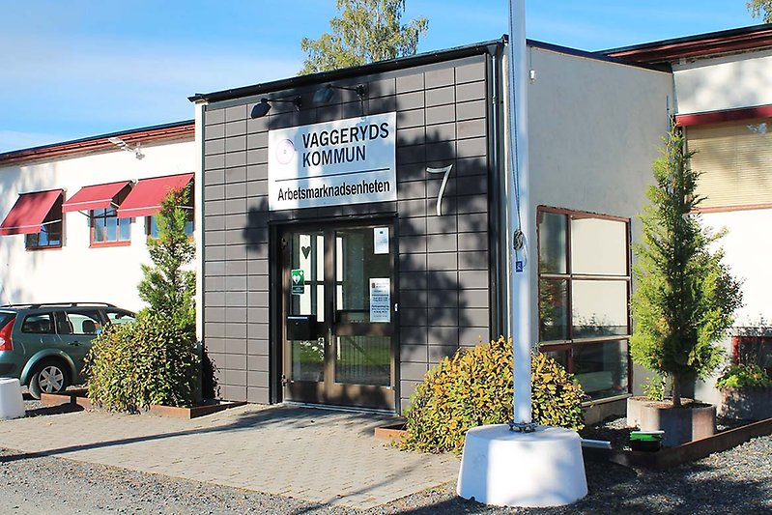
Då underlättar det att sitta under samma tak!

Slide 24

Samverkan –
Vi gör skillnad Tillsammans
Tätt samarbete mellan Näringslivsråd, Arbetsförmedlingen och Arbetsmarknadsenheten
Sambesök för att respektera företagens tid
För dialog med skolan för att få till ett bättre samarbete med utgångspunkt från företagens kompetensbehov
Gemensamma frukostmöten med företagsbesök, inslag från kommunledningen och AF
Gemensamt arrangerad jobbchansen
Mer synliga hos företag
Struktur för ledningssamverkan mellan parterna
Gemensam beredningsgrupp på handläggarnivå
Gemensam DUA-coach
Metoden Supported Empolyment (SE) med tydligt arbetsgivarperspektiv
Samlokalisering
Aktiv företagsrådgivare från Arbetsförmedlingen
Färre men dedikerade handläggare från Arbetsförmedlingen. Vilket lett till större närvaro hos företagen och enklare samarbete med Arbetsmarknadsenheten
Utbildning industrifokus i samarbete med företag men också mindre som i lokalvård i samarbete med företag

Slide 25
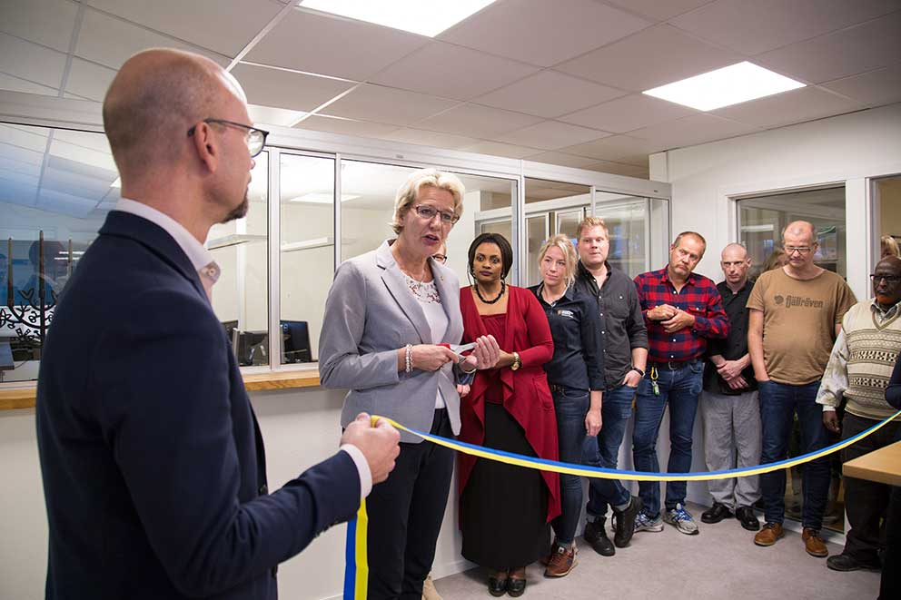
Driver samverkan på alla nivåer
Samverkan måste bli att göra – verkstad
Samverka utifrån uppgift
Nytta för individen- vi är enade -tillit
Arena m.m. SAMS-projekt
Frukostmöten, Vaggeryds modellen, SE, matchning
Mötesplats, Internationella vänner, Somaliska föreningen
Trappstegets referensgrupp
Arbetsförmedlingen som SAMBO
Etableringsgrupp
Försörjningsstöd under samma tak
DUA överenskommelse- Jobbspår
Samordningsförbundet
Näringslivet
Civilsamhället
Arbetsförmedlingen
Försäkringskassan
Gymnasieskolan
SFI
Socialförvaltningen

Slide 26
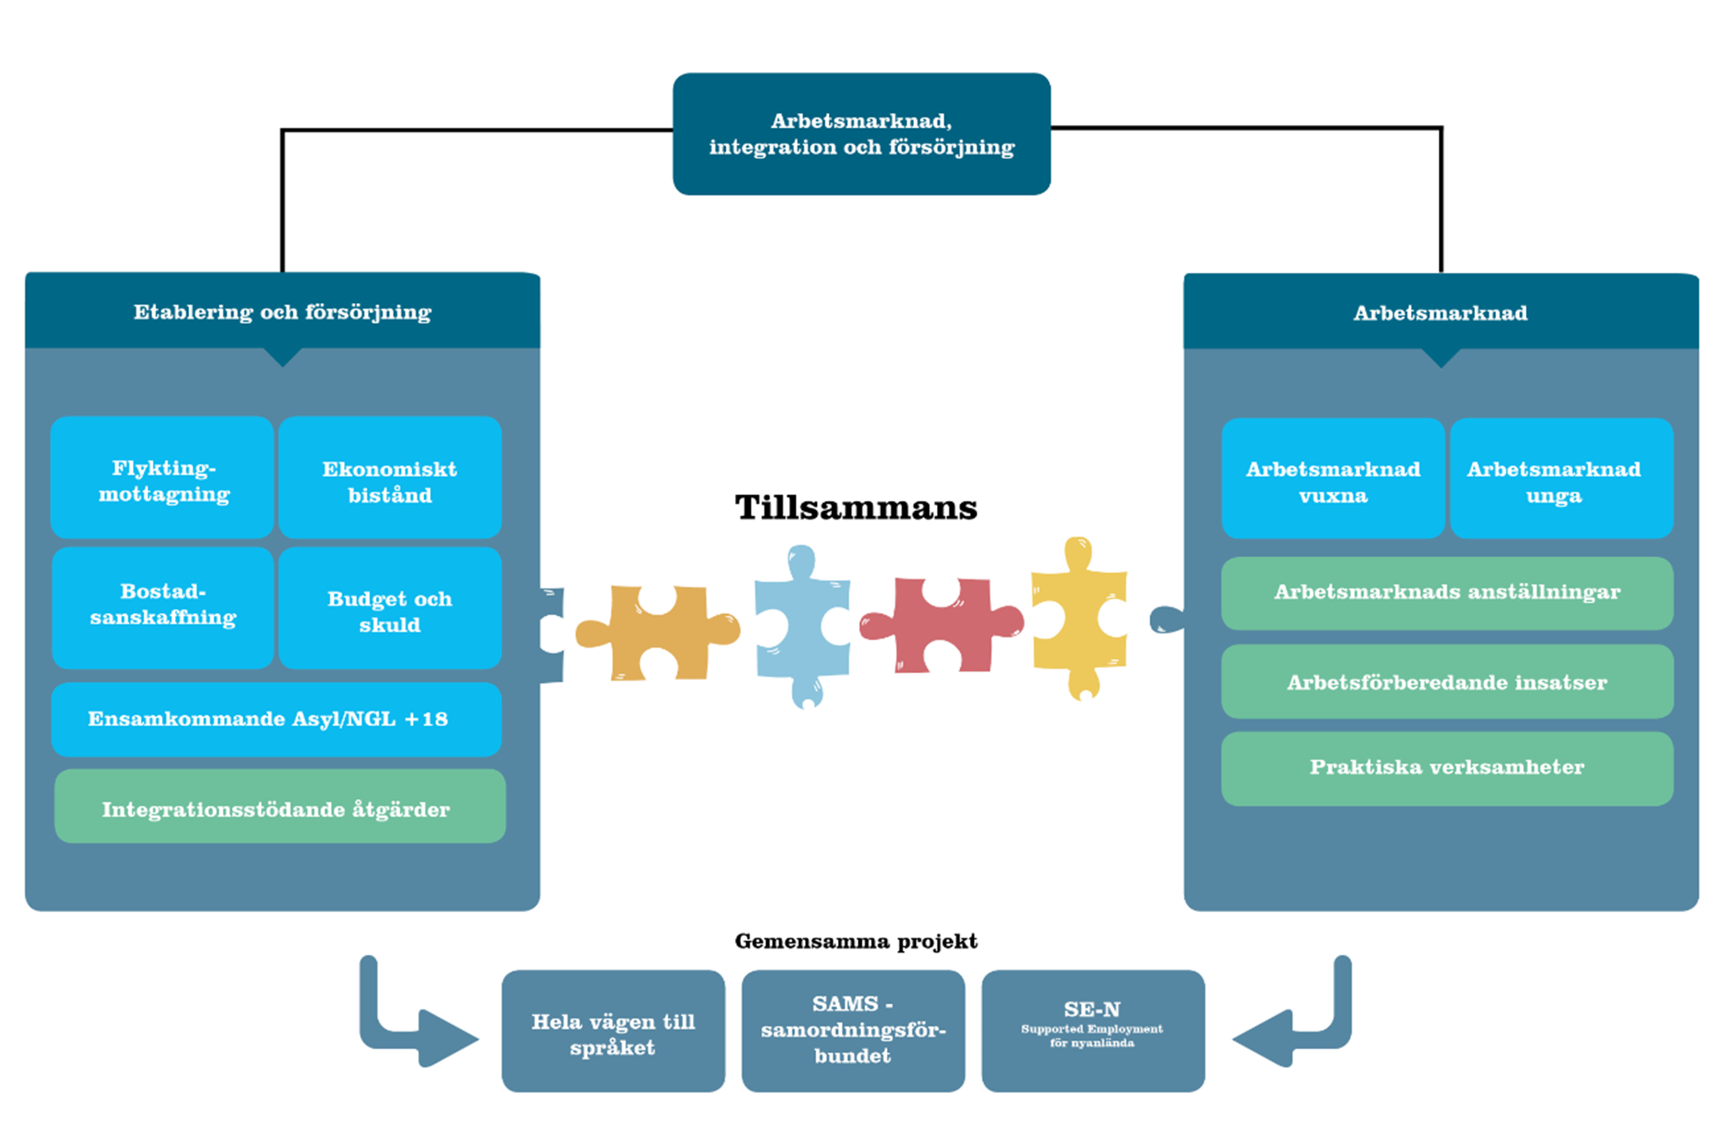
Ny organisation – Ny organisationsskiss-Arbetsmarknadsenheten
Notes:
Ny organisationskiss är sammanställd. Någon lite redigering kvar.

Slide 27
Högkonjunkturen leder till att många med lägst gymnasieutbildning och kort tid i arbetslöshet har lätt får jobb.
Inte övriga!
Arbetsmarknad – målgrupp
Kvar blir en kategori personer med längre tid i arbetslöshet samt kortare utbildningsbakgrund, vilket medför krav på andra stödinsatser samt behov av adekvat kompetens hos den personal och de aktörer som arbetar med de som saknar arbete.
Majoriteten av deltagarna hade varit utan arbete i 6 månader eller mer innan de skrevs in och många har varit utan arbete i mer än 2 år. Få har varit utan arbete en kortare tid än 6 månader.
Vad gäller deltagarnas utbildningsnivå:
Mer än 75 % saknar gymnasieutbildning.
30 % saknar fullgjord grundskoleutbildning
Arbetssökande med eftergymnasial utbildning skrivs mer sällan in i på arbetsmarknadsenheten men de finns (9 %).

Slide 28
Arbetsmarknad – flöde
Resultat 2018
174 inskrivna deltagare i verksamheteten.
20 % som har försörjningsstöd vid inskrivning.
65 % Av de ungdomar som avslutas i Trappsteget går vidare till studie eller arbete efter avslutad insats.
61 avslutade i verksamheten har gått vidare till arbete eller studier.
Ingen har gått vidare till försörjningsstöd efter avslut.
Vidare till arbete 53,7 % 2018.

Slide 29
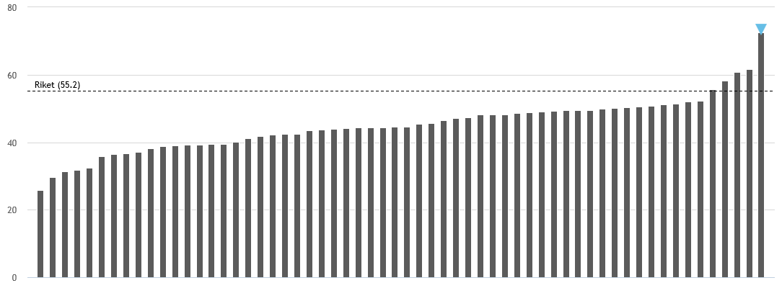
MÅL 5. ARBETE, PRAKTIK OCH FÖRSÖRJNING.
Förvärvsarbetande skyddsbehövande och anhöriga (flyktingar) 20-64 år, andel (%)
Urval: Kommuner med 10 000 – 14 999 invånare (ovägt medel) 2017
Notes:
Antal förvärvsarbetande skyddsbehövande och anhöriga (flyktingar) 20-64 år i november månad dividerat med antal skyddsbehövande och anhöriga (flyktingar) 20-64 år. Med skyddsbehövande och deras anhöriga avses personer som sökt asyl och fått uppehållstillstånd, deras anhöriga samt kvotflyktingar. Personerna kan ha bott i Sverige både kortare och längre tid. Kvalitetssäkrad data om målgruppen finns från 90-talet och framåt. Källa: STATIV från SCB.

Slide 30
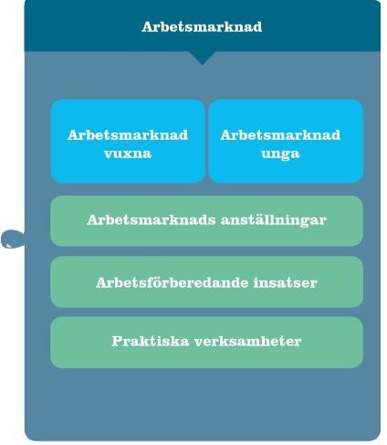
Arbetsmarknad -Arbetsförberedande insatser
Deltagarprocessen ser relativt lika ut för alla men man erbjuds olika insatser utifrån den planerings som görs, vilket uppdrag som finns från remittent och/eller utifrån vilken målgrupp man tillhör.
Insatserna delas upp utifrån målgrupp:
Mötesplats - beroendeproblematik
Mitt steg - Vuxna (+25)
Trappsteget - Unga
Mitt steg - Unga (-25)
Etableringslinjen- nyanlända i etableringen

Slide 31

Deltagarprocessen
4
3
Våga komma
Trygghet i verksamheten
Känna sammanhang och tillhörighet
Hopp om förändring och framtidstro
Överväga förändring
Relationsskapande
Hitta mål/delmål/SMARTA mål
Motivation till förändring
Identifiera utmaningar/resurser
Börja ta ansvar för sin egen process
Självkännedom
Agerande
Hantera utmaningar/
resurser
Följer överenskommelser
Tar ansvar för sin egen
process
Motivation till
genomförande
2
HÅLLBARHET Anställningsbarhet/
uthållighet
GENOMFÖRANDE Handling
FÖRBEREDANDEN
Beredd/Försök till förändring
1
Stabilitet
Matchningsbar
Ta ansvar för att upprätthålla förändring och sin process
ÖVERVÄGANDEN
Tveksam/
ambivalent

Slide 32

Deltagarprocessen
4
3
Kartläggning
Hälsohjul
AUDIT/DUDIT
Motivationssamtal (MI)
Stöd i vård- och myndighetskontakt
Självskattning—Skalfrågor
Friskvårdsinsats
Initiering av SED/SE
Språkstöd
Aktivering av rätt samhällsstöd
Hollands Vägledning
LVP-skattning
Arbetsanalys
Goda Huset
Extern utredning
Validering
Intern & extern praktik
Kompetenshöjning
Stöd i vård- och myndighets-Kontakt
DOA
Arbetsförmåge-bedömning
Handlingsplan
SED/SE
Språkstöd
Intern & extern praktik
CV-skrivning
Kompetenshöjning—utbildning
Stöd i vård- och myndighetskontakt
Validering
AF´s kartläggning av
anpassningsbehov
Jobbsökaraktiviteter
SED/SE
Språkstöd
Anställning på AME
Anpassning av arbetssituationer
2
HÅLLBARHET Anställningsbarhet/
uthållighet
GENOMFÖRANDE Handling
FÖRBEREDANDEN
Beredd/Försök till förändring
SED/SE
Intern & extern praktik
Matchning mot arbete
Anställningsstöd
Jobbsök
Stöd i vård- och myndighetskontakt
Språkstöd
Matchning individ/arbetsplats
Säkerhetsplanering/rätt stöd
1
ÖVERVÄGANDEN
Tveksam/
ambivalent

Slide 33
Metoder och modeller i alla ära men ska det bli kvalitet och till nytta för de vi är till för krävs:
Kompetenta och engagerade medarbetare
Flexibel organisation
Målgruppsanalyser
Individuellt perspektiv

Slide 34

Arbetsmarknads Vuxna-
Etableringslinjen
Vad: Ett tecknat volymavtal mellan Arbetsmarknadsenheten och Arbetsförmedlingen rörande nyanlända i etableringen. Påbörjad i januari 2017
Målgrupp: 20 personer, som är nyanlända och som ingår i etableringen, per år (2019).
Syfte: En klargörande och arbetsförberedande insats som löper parallellt med SFI. Övergripande mål är att snabbt komma in i det svenska samhället, etablera sig på arbetsmarknaden och på kortaste väg nå självförsörjning.
Resultat: 2018 var det 30 i etableringslinjen varav 24 nyinskrivna. 42 % dvs 11 st. till jobb. 4 % dvs 1 st. till CSN.

Slide 35




Arbetsmarknads Vuxna-
Etableringslinjen
Urval sker i samverkan AME, AF och SFI.
Urval, inskrivning och uppföljning sker en gång i månaden på beredningsmöte mellan parterna.
Inskrivning 3 månader. Möjligt att förlänga till 6 månader.
Period avslutas med skriftlig utvärdering och rekommendation

Slide 36
Arbetsmarknads Vuxna-
Mitt steg
Vad: Deltagare över 25 år som kommer på remiss från antingen Socialtjänsten, Arbetsförmedlingen, Försäkringskassan, personalenhet eller ARENA-samverkan
Två vägar in: Beredningsgrupp (AF, försörjningsstöd, AME) eller ARENA
Syfte: Kartlägga och klargöra förutsättning för arbete. Upprätta mål och stötta deltagaren i dess väg mot rätt försörjning.
Verktyg: Kartläggning, språkträning, arbetspraktik, möjlighet till tjänster med anställningsstöd, stöd i myndighetskontakter, SE m.m.

Slide 37
Arbetsmarknads Vuxna- Hur gör vi skillnad?
Kartläggningar som klargör styrkor, kompetenser och behov
Möjlighet till praktik och arbetsträning som ger erfarenheter och goda referenser
God matchning mot jobb på den lokala arbetsmarknaden (SE-uppdrag)
Muntlig språkträning med individuell coach – ett starkt komplement till SFI.
Våra metoder och förhållningssätt ger inte bara ekonomiska vinster genom ökad självförsörjning, utan även bättre hälsa och livssituation för våra deltagare

Slide 38

Trappsteget
Målgrupp
16-25 år med arbetsförmåga alternativt behov av att
kartlägga eventuell arbetsförmåga.
Ungdomar som:
- riskerar lång arbetslöshet, bristande psykosocial hälsa och utanförskap.
- har negativa erfarenheter från sin skolgång
- har svårigheter med att hålla den struktur som krävs i samhället
- har varit föremål för utredningar och insatser från socialtjänst och ibland även kriminalvård.
Socialförvaltningen
IFO/Vård o Omsorg
Remiss
Arbetsförmedlingen
Gymnasieskolan
Samtycke
Försäkringskassan
Gemensam
Referensgrupp för
Trappsteget o DUA

Slide 39

Arbetsförmedlingen
Försäkringskassan
Regionen
Skola
Socialförvaltning
Enskilt nätverk
Samverkan
– alla måste hjälpa
till samtidigt!
Rätt insats, rätt metod i rätt tid!

Slide 40
Den röda tråden
Salutogent perspektiv
Vi lyfter fram hälsobringande faktorer och fokuserar på det som fungerar och skapar en känsla av sammanhang.
Ex. på detta är nätverksarbete, fysisk aktivitet, kost och kostrådgivning, meningsfullhet, delta i ett socialt sammanhang.
Lösningsfokus
Deltagaren formulerar själv sina mål och lyfter med stöd av personal fram styrkor, förmågor och egen kompetens.
Individuell coachning
Även om flera av insatserna inom Trappsteget bedrivs i gruppform måste anpassningar göras till individens egna behov och förutsättningar. Både vad det gäller tider och arbetsuppgifter.
Helhetssyn
Alla delar av individens livssituation beaktas och insatserna fokuseras på det område som är viktigast.
Samverkan
Ungdomarna är ofta aktuella inom flera av organisationerna och för att hjälpen ska bli effektiv måste insatserna samordnas. Organisationernas resurser kan således utnyttjas maximalt.
Salutogent perspektiv
Lösningsfokus
Individuell coachning
Helhetssyn
Samverkan
Notes:
Kia:
Viktiga ledord för verksamheten!
Markku: Salutogent perspektiv o Lösningsfokus. RITA BIL
Kia: Individuell coaching, Helhetssyn, Samverkan

Slide 41


NPF
Utanförskap
Stress o sömnproblem
Psykisk ohälsa
Kunskapsluckor
Missbruk
?
Uthållighet i att behålla arbete/studier
SE och SEd
Anpassade anställningar
Skräddarsydda utbildningar
Praktik och utbildningar
Få vardagen att fungera
Arbeta 100% av sin förmåga
Målbildning – vart vill jag?
Att komma till Trappsteget
Kartläggning

Slide 42
Arbetsmarknad – Arbetsmarknadsanställningar-
Arbetsmarknadspolitiska anställningar finns för att mildra verkningarna av arbetslöshet. Kan finnas enbart i kommunen och regleras enligt avtal om arbetstagare i arbetsmarknadspolitiska insatser (BEA). Räknas inte i den rapporterade statistiken till arbete.
De generella erfarenheter i kommunerna har visat att det är viktigt för arbetssökande med svag ställning på arbetsmarknaden att få visa upp sina kunskaper via en subventionerad anställning, för att senare få en bättre förankring på arbetsmarknaden
2017 var kvinnornas andel av anställningarna 45 procent och männens 55 procent i riket. Nu har trenden vänt i Vaggeryd. Fler kvinnor har anställningar.
Antal årsarbetare 2018 var 33 stycken.
60 procent går vidare till ordinarie arbetsmarknad efter en arbetsmarknadsanställning

Slide 43

Arbetsmarknad – Arbetsmarknadsanställningar
Välfärds
anställning
7
OSA
Trygghets
anställning
Lönebidrag
Särskilt
anställningsstöd
Utvecklings
anställning
Nystartsjobb
Extratjänst
2
0
7
5
3
Arbetsmarknads
anställningar
BEA
21
2

Slide 44



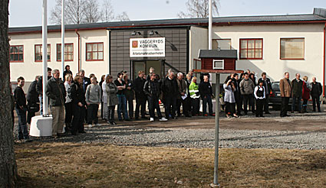
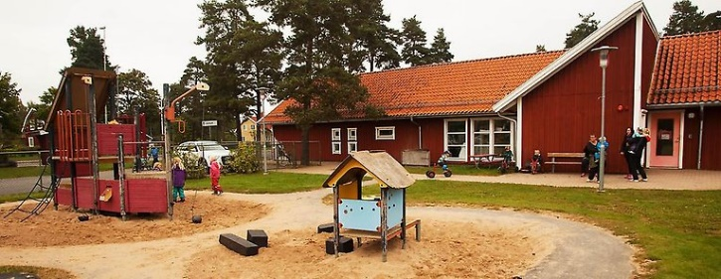


Välfärdstjänster 2014-2019
Enbart till de med försörjningsstöd som också har rätt till en lönesubvention. Tjänsterna har anslagits som en platsannons och har sökts av kandidaterna. Intervjuer har hållits av respektive arbetsplats.
Arbetsmarknad- Arbetsmarknadsanställningar

Slide 45
Resultat välfärdstjänster 2014-2019
Arbetsmarknads - Arbetsmarknadsanställningar
Totalt 40 tjänster avslutade.
Av dessa: 23 till fortsatt anställning med eller utan stöd. 1 till studier och 1 till sjukpension.
Tre har fortsatt försörjningsstöd till någon del, vilket innebär att 90% har fortsatt självförsörjning efter avslutad välfärdsanställning

Slide 46

Extratjänster i Vaggeryds kommun
2017-2019
Arbetsmarknads - Arbetsmarknadsanställningar
En extra resurs inom kommunal välfärd – Förskola, äldreomsorg m.m.
Avtal mellan Vaggeryds kommun, Arbetsförmedlingen och Kommunal.
Just nu - 21 pågående Extratjänster

Slide 47
Supported Employment, SE
Alla kan arbeta! Funktionshinder är relativt och uppstår i mötet mellan människan och miljön.
Individens önskemål och intressen är utgångspunkt i planeringen för att hitta rätt arbete med arbetsuppgifter som passar den enskildes starka sidor och erfarenheter samt rätt arbetsmiljö.
Alla kan lära sig, om rätt förutsättningar och stöd ges.
Alla skall ges möjlighet att göra välinformerade val, med förståelse för konsekvenserna av de val man gör.
Arbetssökandet börjar så snart individen har uttryckt en önskan om att arbeta.
Målet är att finna, få och behålla ett arbete på reguljära arbetsmarknaden.
Insatsen är inte tidsbegränsad – SE-coachen fortsätter sitt arbete så länge den enskilde har behov och önskar stöd.
Finna
Få
Behålla

Slide 48
Vad gör en arbetsmarknadshandläggare?

Slide 49
Arbetsgivararbete
Frukostmöten – planering o utförande
Jobbmässor - planering o utförande
Jobbspår – Lokalvård-, IMY o Mastecutbildning, initiativ, planering o delaktiga i genomförande
101 företags besök på 101 dagar
Aktivt arbeta med företagskontakter och besök
Hitta dolda jobb
Praktikanskaffning
Ansvar för företagsregister
Samverkan med näringslivsråd och företagssamordnare på AF

Slide 50
Samverkan
- organisationsnivå
Arenasamverkan – AF, FK, Psykiatri Primärvård, kommunpsykiatrin, F-stöd, AM
Arena – styrgrupp
Nätverk SE/IPS – GGVV
Beredningsgrupp Etablering
Beredningsgrupp AF, AME, F-stöd
Trappsteget referensgrupp
Styrgrupp – stöd till arbete/SE

Slide 51
Målgruppsarbete –
Samverkan deltagarnivå
Kontakt och träffar med anhöriga
Samverkan med vården – följa med på vårdbesök, SIP, kontakt med rehabsamordnare
Samverkan med företagshälsovård – rehabilitering, rehab-plan, resurs PE
Samverkan AF – Arbetsträning, Kartläggning, Mitt steg, Etableringslinjen
Samverkan FK – arbetsprövning, aktivering, funktionsbedömning
Samverkan skola – yrkesvägledning, kontakt med elevhälsa, följa med på SYV/kuratorsträffar
Samverkan IFO och Kommunspsykiatri – SIP, träffar med boendestöd, hjälp med ansökning SoL o LSS
Initiering av utredningsbehov till AF och vården
Skriver utlåtanden och sammanfattningar

Slide 52
Målgruppsarbete externt
SE
Praktikanskaffning
Matchning/Coachning
Stöd till anpassning på arbetsplats
Uppföljning på arbetsplats
Handledning till arbetsgivare
Cv-skrivning
Stöd till deltagare vid intervju och studiebesök
Företagshälsovård
Feriepraktik
Jobbspår – Städ-, IMY o Mastec-utbildning

Slide 53
Målgruppsarbete Internt –
Arbete med Individ
Personer både nära och långt från arbete
Motivationsarbete till förändring
Tillsammans i praktiskt arbete och aktiviteter
Regelbundna individuella planeringar och uppföljningar
Kartläggning av arbetsförutsättningar, anpassningar
Yrkesvägledning o coachning
Relationsskapande
Låta det ta tid och inte ge upp – ge hopp
Hembesök vid frånvaro
Stöd i nykterhet
Remisser och hjälp med egenremisser
Organisation av enskilt språkstöd

Slide 54
Målgruppsarbete Internt - Gruppaktiviteter
DPT varje månad (deltagarplatsträff)
Studiebesök på företag, återvinning, bibliotek, museum m.m
Jobbsökardagar
Träning 2 ggr/vecka - ungdom
Organisation av körkortsteori enskilt och i grupp
Samhällsinformation – ekonomi, demokrati, svenska samhället
CV-skrivning
Friskvårdsaktiviteter
Info om arbetslivets förutsättningar och krav – enskilt och i grupp

Slide 55





Oden och Frejas fixartjänst -
Ett sociala företag i Vaggeryd

Slide 56
Oden och Frejas fixartjänst -
Ett sociala företag i Vaggeryd
Bildades 2010 med över 70 delägare
Numera helt fristående från kommunen
Kommunen köper tjänster (t.ex. biltvätt) - Anbud vunnet på helt lika villkor!
17 anställda
Utmaningen är att överleva arbetsmarknadens cykler – Högkonjunktur är lågkonjunktur för sociala företag.

Slide 57
Arbetsmarknadsavdelningen
Jönköpings kommun
Utbildningsförvaltningen
2019-04-25

Slide 58
Uppdrag och mål
Minska utanförskap och bidragsberoende
Ansvara för planering, samordning och genomförandet av kommunens arbetsmarknadspolitiska åtgärder
Samverka med Arbetsförmedlingen och övriga aktörer på arbetsmarknaden samt förstärka samverkan med privat och ideell sektor
Prioritera ungdomar, utrikes födda, långtidsarbetslösa samt personer med funktionsnedsättning som har svårigheter att etablera sig på arbetsmarknaden
Organisationen ska vara anpassad för att möta individers behov och arbetsmarknadens krav
Notes:
Just nu är arbetsmarknaden mycket god för inrikesfödda, runt 2,7% arbetslösa, den lägsta ungdomsarbetslösheten på 10 år. Men det finns grupper utanför arbetsmarknaden, exempelvis utrikesfödda.

Slide 59
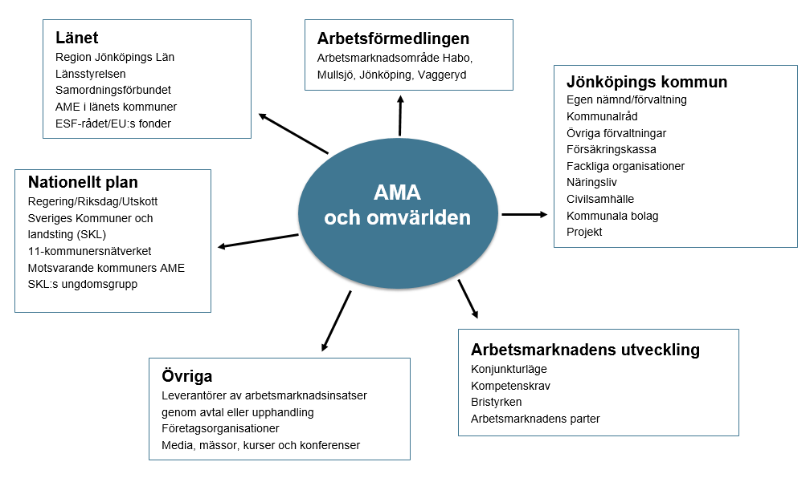

Slide 60
Personal
31 Arbetskonsulent
19 Arbetsledare
16 Anpassad tjänst/ handledare
6 Teamledare
4 Enhetschef
2 Administratör
1 Arbetsmarknadschef
1 Controller
1 Planeringsstrateg
2 Språkresurs
1 Utvecklingsledare (fr.o.m. sommar 19)
Totalt 84 tjänster
Notes:
Olika utbildningar, samma titelatur.

Slide 61
Organisation
Arbetsmarknadschef
Administrativa enheten
Resursenheten
(Enheten för unga)
Aktivitetsenheten
Introduktionsenheten
(Enheten för vuxna)
Notes:
Administrativa enheten: Personal, utveckling, ekonomi, kommunens samtliga lönebidragsanställningar rekvireras
Resurs: Unga och de deltagare med komplexast problematik, KAA och Ung Arena. (Eva N)
Intro: Allmänna vägen in, jobbtorg, praktik och arbetsmarknadsanställningar (Christin P)
Aktivitetsenhetens praktiska verksamheter, klädåtervinningen har sorterat 300 ton kläder, Förstudie för ökad möbelåtervinning, startat upp en secondhandbutik (Johan/ Patricia)

Slide 62
Administrativa enheten
Ledning
Administration
Information
Ekonomi
Planering

Slide 63
Resursenheten
KAA
(Kommunalt aktivitetsansvar))
Ung Arena
Enter
Jobbtorg resurs
OSA
Aktivitetsintroduktion
Notes:
KAA: lagstadgad verksamhet, skollagen. Hemkommunen har ansvaret.

Slide 64
Introduktionsenheten
Kommunala platser
Företagsgrupp
Jobbtorg
Arbetsmarknads-anställningar
Feriepraktik &
Sommarjobb
Notes:
De flesta arbetsmarknadsanställningarna, 2018:
De flesta kommer från försrjningsstödet.

Slide 65
Aktivitetsenheten
Café Björken
Textilåtervinningen
Möbellagret
ArMedia
Dataresurs
Reparation och underhåll
Städ och internservice
Naturvårdslag
Brunstorps gård
AMA service (vaktmästeri)
Notes:
Möbellagret, KF-beslut, även kf beslut om förstudie hur möbelåtervinningen skulle kunna öka
Textilåtervinningen, 350 ton kläder 2018
Sysselsättning för nyanlända

Slide 66
Arbetsträning
Arbetsträningen innehåller delar som syftar till att ge generell kunskap om skyldigheter och rättigheter på arbetsmarknaden, arbetsmiljö och yrkesspecifik kunskap, samt utvecklar personliga förmågor som t.ex. närvaro, uthållighet, tempo, initiativförmåga, ansvar, självständighet och sociala relationer. Deltagaren har en arbetsledare/handledare som introducerar och vägleder genom hela processen.
Program
Det finns tre olika program som riktar sig till olika målgrupper.
Program 1
4 - 6 veckor: Kortare arbetsförberedande program som vänder sig till personer med viss erfarenhet av arbetsmarknaden.
Program 2
7 - 12 veckor: Längre arbetsträningsprogram som vänder sig till personer med lite arbetslivserfarenhet och behov av anpassning.
Program 3
13 - 18 veckor: Arbetsträningsprogram som vänder sig till personer som står längst ifrån arbetsmarknaden som behöver mycket stöd och/ eller vägledning, språkträning och handledning.

Slide 67
Omvärldsfaktorer 2019
Följande omvärldsfaktorer bedöms påverka AMA under 2019
Regeringens arbetsmarknadsutredning
Arbetsförmedlingens framtid
Arbetsmarknad och konjunktur
Digitaliseringen

Slide 68
Utmaningar
Att utforma organisationen och verksamheten utifrån arbetsmarknadens krav, deltagarnas behov i enlighet med kommunala och statliga beslut
Att starta upp ett ”Ungdomscenter” för att ytterligare förbättra arbetet med målgruppen 16-24 år, med representation från flera olika organisationer

Slide 69
Språkpraktik
Patricia Rezk, Teamledare

Slide 70
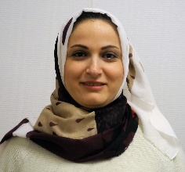


















Varför började vi tänka nytt?
Arbetskonsulent
Svenska lärare
Arbetsledare praktik
Arbetsplats
Företagsgrupp
Anställning ?

Slide 71


Ny struktur
Samordnare språkpraktik
Socialtjänsten
Arbetsledare
Arbetsterapeut
Vuxenutbildningen
Arbetskonsulent
Regionen
Svenska lärare
Arbetsförmedlingen

Slide 72
Individuella kartläggnings-samtal
Start
Hälsosamtal
Praktik &
Svenska
Infomöte deltagare
All personal på plats
Arbetsmarknads
vecka
Olika temadagar
Språktest
Uppföljning
Teamträffar
Avslut
+
Samman-
fattning
Notes:
Patricia

Slide 73
Urvalet
Analfabet-SFI C
Minst 50 % arbetsutbud
Försörjningsstödet (prio) och arbetsförmedlingen
Fånga intresse genom att…
6 timmar räknas som heltid i programmet
Branschinriktning kopplat till deras vardag

Slide 74
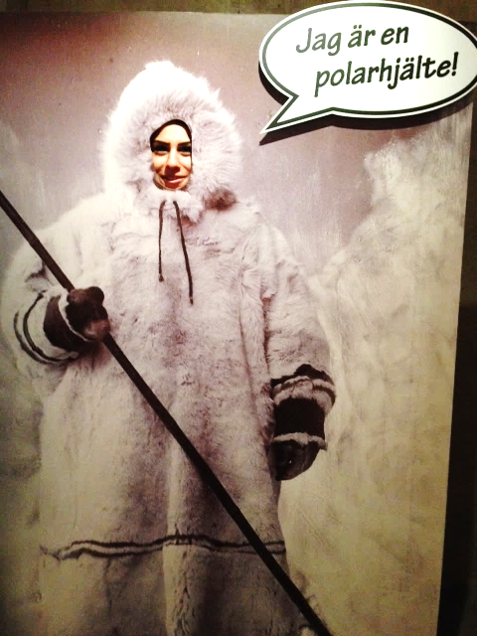
18 veckors program
Innehåll:
Svenska 2 dgr/v
Data grund ½ dag/v
Arbetsträning 2,5 dag/v
Temaveckor
Studiebesök
Grenna Museum – Andréemuseet med svensktalande guide

Slide 75

Vad händer?
De första 4 veckorna…
Ring, ring, ring, sms, sms
Spontanbesök på arbetsplats
Bli sedd
Och ….
Tydlighet kring förväntningar kontra det egna ansvaret
Förstärk det positiva
Gäller samtlig personal

Slide 76
Ohälsa
”Du känner din kropp bäst” -jag lyssnar
Vad kan vi förändra? Vad kan vi anpassa?
Hälsosamtal med arbetsterapeut
Vårdkontakter
Friskvårdskort?
Temadag hälsa
Förebyggande -bl.a. ergonomi på arbetsplatsen
Kontakter med uppdragsgivaren

Slide 77
Feb 2015-feb 2019
153 personer har deltagit i programmet
Länder | Afghanistan, Bosnien, Eritrea, Ghana, Irak, Iran, Kurdistan, Libanon, Palestina, Polen, Rumänien, Somalia, Syrien och Thailand
Skolbakgrund | Analfabet- högskola
År i Sverige | 8 månader -22 år
Svenska nivå | SFI (A- B - C)

Slide 78
Vad vet vi om målgruppen?
Flertal år i Sverige.
Runt, runt, runt.
Förluster
Utanförskap
Ohälsa

Slide 79

Nycklarna vi hittade
Individen måste äga sin egen process
Bemötande på rätt nivå
Tydlighet/ krav
Tillit personal/ deltagare
Respekt

Slide 80
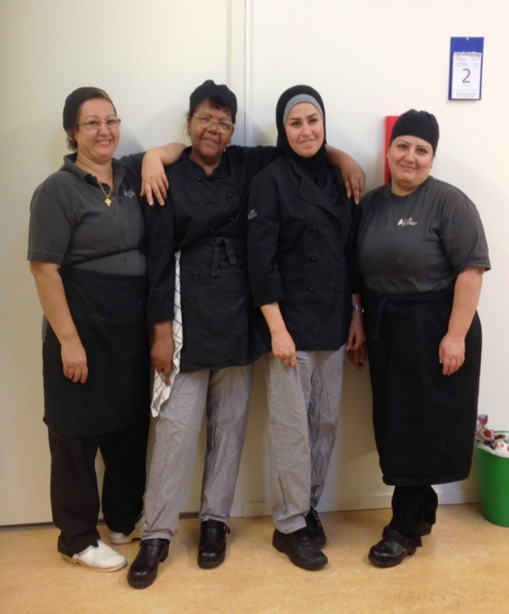
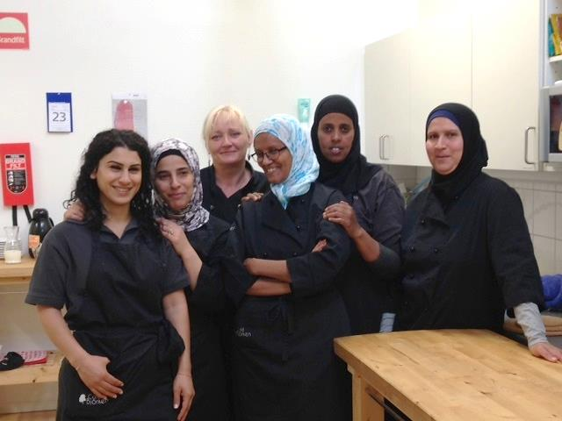

Slide 81
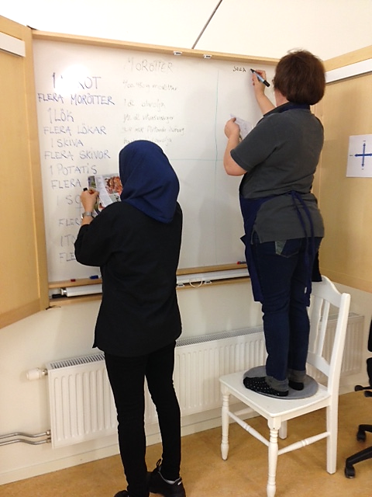
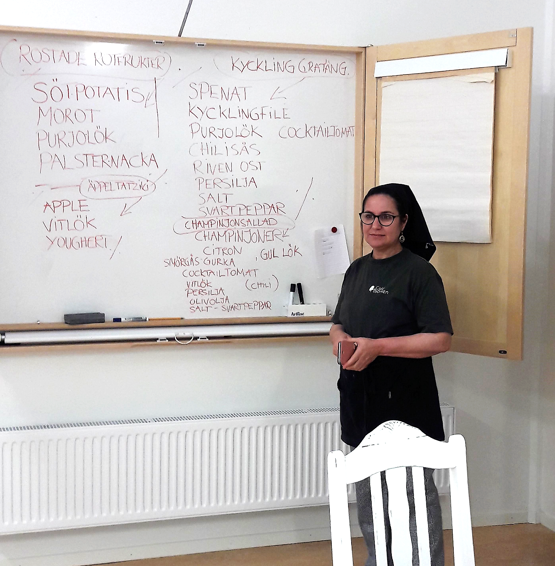
Köket som lektionssal

Slide 82
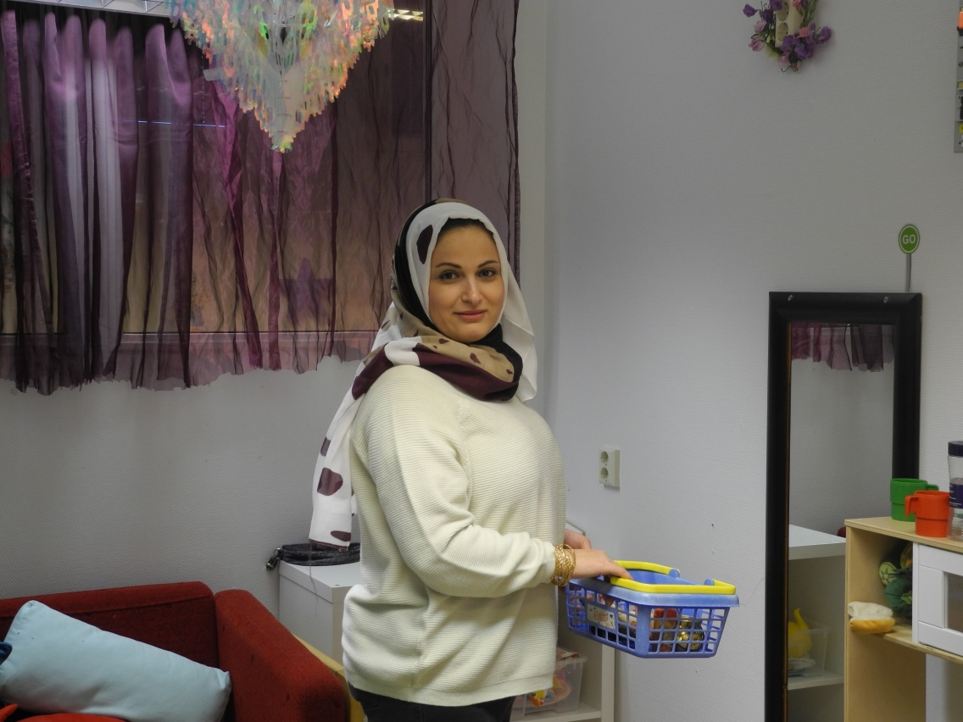
Målet uppnått
Stolthet
Utveckling
Förankring
KASAM

Slide 83
Samverkan unga
Jörgen Lindell Wallentin, Teamledare

Slide 84
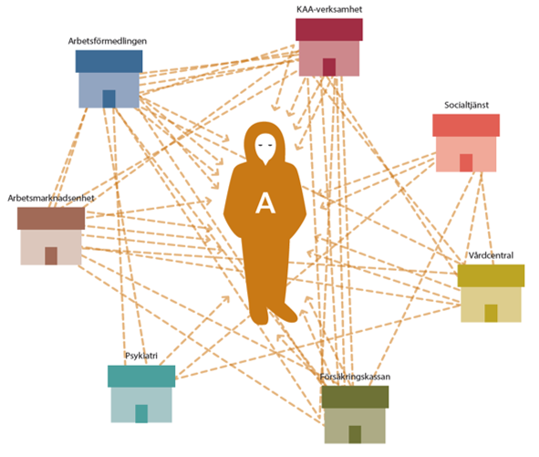
En ung persons resa mot aktivitetsersättning

Slide 85
För Vem perspektivet-Medansvar
(individens perspektiv i centrum, följsamhet)
Individbaserade överenskommelser
Samordnade insatser
Insatser från samhället hänger inte samman, lång väntan, koordination
Involvera ansvariga samhällsaktörer
Förstå det egna ansvaret/uppdraget i förhållande till andra involverade aktörer
Gymnasieskolan-Närvarostegen
Gemensamma förebyggande insatser, gemensamma rutiner

Slide 86
